Slide 1
VƯỢT CHƯỚNG NGẠI VẬT
1
2
3
4
LUẬT CHƠI
- “Chướng ngại vật” là tên hình ảnh ẩn sau 4 mảnh ghép được đánh số từ 1 đến 4 tương ứng với 4 câu hỏi.
- Các em dựa vào Tập bản đồ Địa lí 6 và kiến thức đã học để trả lời, mỗi câu hỏi có 1 lượt trả lời.
- Em nào trả lời đúng sẽ nhận được 1 phần quà nhỏ và mảng ghép sẽ biến mất để hiện ra một góc của hình ảnh tương ứng, trả lời sai mảnh ghép sẽ bị khóa lại.
- Trong quá trình trả lời, em nào trả lời đúng “Chướng ngại vật” thì sẽ nhận được phần quà lớn hơn.

Slide 2
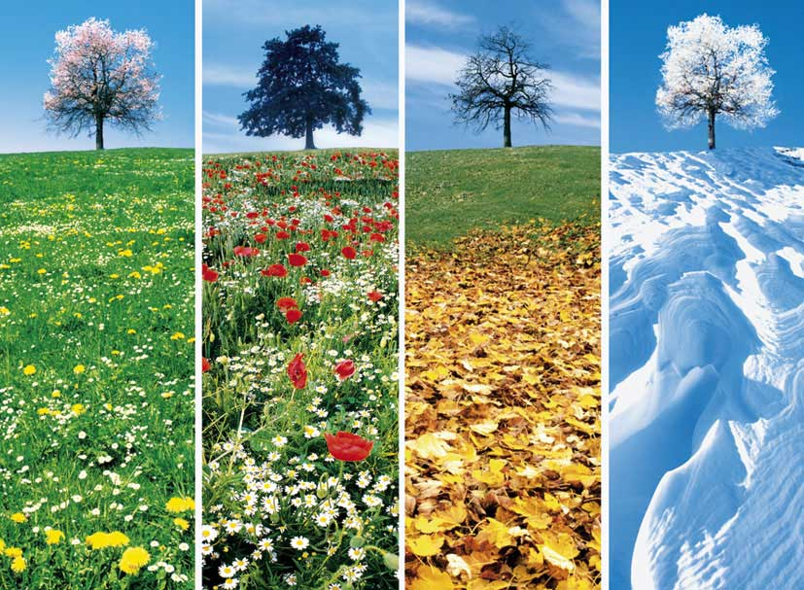
VƯỢT CHƯỚNG NGẠI VẬT
1
2
3
4
Câu 1: Thời gian Trái Đất quay một vòng quanh trục là bao nhiêu giờ?
Thời gian Trái Đất tự quay một vòng quanh trục là 24 giờ.
Câu 2: Việt Nam nằm ở múi giờ số mấy?
Việt Nam nằm ở múi giờ số 7.
Câu 3: Khi Luân Đôn (múi 0) là 1 giờ, thì lúc đó Pa-ri (múi 1) là mấy giờ?
Giờ ở Pa-ri = 1 giờ + 1 giờ = 2 giờ.
Câu 4: So với hướng chuyển động ban đầu, vật thể đang chuyển động sẽ bị lệch về bên trái hay bên phải ở bán cầu Bắc?
So với hướng chuyển động ban đầu, vật thể đang chuyển động sẽ bị lệch về bên phải ở bán cầu Bắc.

Slide 3
CHƯỚNG NGẠI VẬT
BỐN MÙA (XUÂN, HẠ, THU, ĐÔNG)

Slide 4
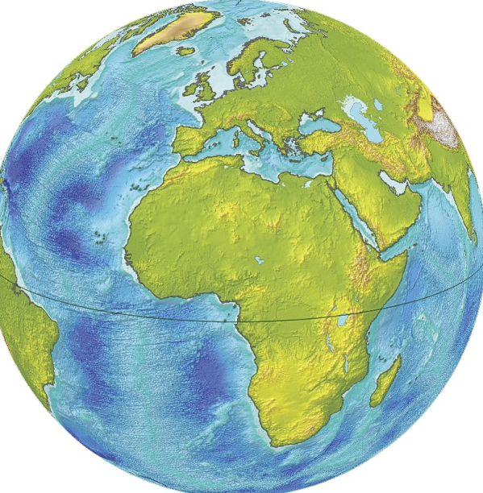
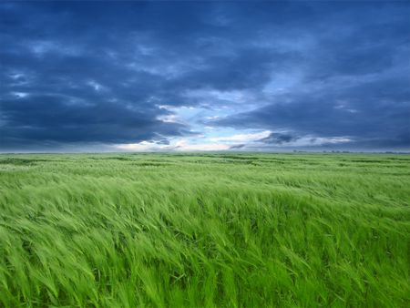
CHUYỂN ĐỘNG CỦA TRÁI ĐẤT QUANH MẶT TRỜI VÀ HỆ QUẢ
Bài 8:
ĐỊA LÍ 6

Slide 5
LỚP
6
ĐỊA LÍ
BÀI 8. CHUYỂN ĐỘNG CỦA TRÁI ĐẤT QUANH MẶT TRỜI VÀ HỆ QUẢ
1
CHUYỂN ĐỘNG CỦA TRÁI ĐẤT QUAY QUANH MẶT TRỜI
2
MÙA TRÊN TRÁI ĐẤT
3
HIỆN TƯỢNG NGÀY ĐÊM DÀI NGẮN THEO MÙA
4
LUYỆN TẬP VÀ VẬN DỤNG

Slide 6
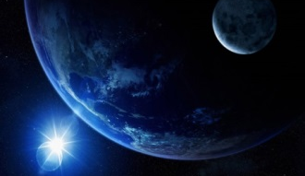
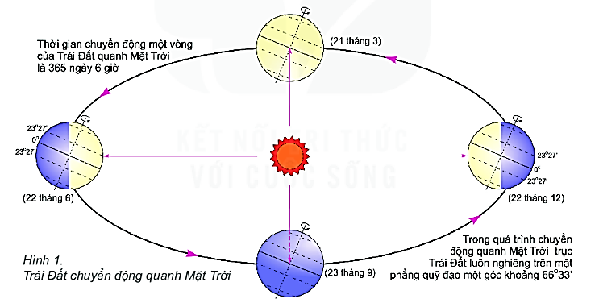
BÀI 8
1
Chuyển động của Trái Đất quay quanh Mặt Trời
Quan sát hình 1 và thông tin trong bài, hãy cho biết Trái Đất chuyển động xung quanh Mặt Trời theo hướng nào?
Trái Đất chuyển động xung quanh Mặt Trời theo hướng ngược chiều quay của kim đồng hồ.

Slide 7
BÀI 8
1
Chuyển động của Trái Đất quay quanh Mặt Trời
Quan sát hình 1 và thông tin
trong bài, hãy cho biết hình dạng quỹ đạo quanh Mặt Trời
của Trái Đất. Thời gian Trái Đất quay quanh Mặt Trời
một vòng là bao lâu?
- Hình dạng quỹ đạo quanh Mặt Trời
của Trái Đất là hình elip gần tròn.
- Trái Đất quay một vòng quanh Mặt Trời mất khoảng 365 ngày 6 giờ.

Slide 8
BÀI 8
1
Chuyển động của Trái Đất quay quanh Mặt Trời
Quan sát hình 1 và thông tin
trong bài, hãy nhận xét về độ nghiêng và hướng nghiêng của trục Trái Đất trong quá
trình chuyển động.
Trục Trái Đất có độ nghiêng 66⁰33' trên mặt phẳng quỹ đạo và hướng nghiêng không đổi khi chuyển động quanh Mặt Trời.

Slide 9
BÀI 8
1
Chuyển động của Trái Đất quay quanh Mặt Trời
- Trái Đất quanh Mặt Trời là từ tây sang đông, theo quỹ đạo dạng hình elip gần tròn.
- Trái Đất quay một vòng quanh Mặt Trời mất khoảng 365 ngày 6 giờ.
- Trong khi chuyển động trên quỹ đạo, Trái Đất luôn giữ nguyên độ nghiêng và hướng nghiêng của trục.

Slide 10
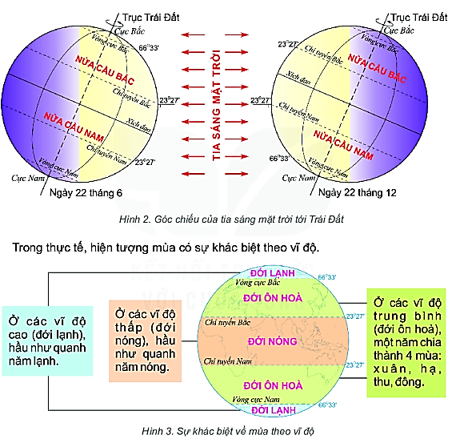
BÀI 8
2
Mùa trên Trái Đất
- Mùa là một phần thời gian của năm, có những đặc điểm riêng về thời tiết và khí hậu.
- Nguyên nhân: Do trục Trái Đất nghiêng và không đối hướng trên quỹ đạo nên bán cầu Bắc và bán cầu Nam lần lượt ngả về phía Mặt Trời. Điều này làm cho thời gian được chiếu sáng ở mỗi bán cầu thay đổi trong năm.
Quan sát hình 2 và thông tin trong bài, hãy cho biết mùa là gì? Nguyên nhân nào sinh ra mùa?

Slide 11
BÀI 8
2
Mùa trên Trái Đất
- Đới lạnh: hầu như quanh năm lạnh.
- Đới ôn hòa có 4 mùa rõ rệt: xuân, hạ, thu, đông.
- Đới nóng: hầu như quanh năm nóng.
Quan sát hình 3, em hãy nêu sự khác biệt về mùa ở đới lạnh, đới ôn hòa và
đới nóng.

Slide 12
BÀI 8
2
Mùa trên Trái Đất
Quan sát hình 2 và thông tin trong bài, hãy cho biết ngày 22 – 6 ở bán cầu Bắc và bán cầu Nam là mùa nóng hay mùa lạnh?
Vì sao?
- Ngày 22 – 6 ở bán cầu Bắc là mùa nóng vì lúc này bán cầu Bắc đang ngã về phía Mặt Trời.
- Lúc này ở bán cầu Nam là mùa lạnh vì bán cầu Nam đang chếch xa phía Mặt Trời.

Slide 13
BÀI 8
2
Mùa trên Trái Đất
Quan sát hình 2 và thông tin trong bài, hãy cho biết ngày 22 – 12 ở bán cầu Bắc và bán cầu Nam là mùa nóng hay mùa lạnh?
Vì sao?
- Ngày 22 – 12 ở bán cầu Bắc là mùa lạnh vì lúc này bán cầu Bắc đang chếch xa phía Mặt Trời.
- Lúc này ở bán cầu Nam là mùa nóng vì bán cầu Nam đang ngã về phía Mặt Trời.

Slide 14
BÀI 8
2
Mùa trên Trái Đất
- Nguyên nhân: Do trục Trái Đất nghiêng và không đối hướng trên quỹ đạo nên bán cầu Bắc và bán cầu Nam lần lượt ngả về phía Mặt Trời.
- Biểu hiện:
+ Bán cầu nào ngả về phía Mặt Trời nhiều hơn thì nhận được nhiều nhiệt và ánh sáng hơn, lúc này là mùa nóng.
+ Ngược lại, bán cầu ngả về phía Mặt Trời ít hơn sẽ nhận được ít nhiệt và ánh sáng hơn, lúc này là mùa lạnh.

Slide 15
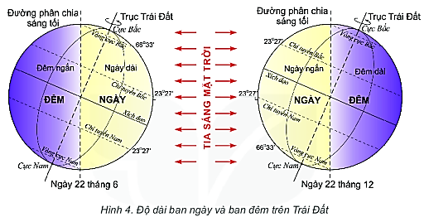
BÀI 8
3
Hiện tượng ngày đêm dài ngắn theo mùa
Nguyên nhân: trong quá trình chuyển động quanh Mặt Trời, do trục Trái Đất nghiêng và không đổi hướng nên độ dài và thời gian ban ngày và ban đêm có sự thay đổi theo mùa.
Quan sát hình 4 và thông tin trong bài, hãy cho biết Vì sao có hiện tượng ngày đêm dài ngắn theo mùa?

Slide 16
BÀI 8
3
Hiện tượng ngày đêm dài ngắn theo mùa
THẢO LUẬN NHÓM
Thời gian: 5 phút
* Nhóm 1, 2, 3, 4:
Quan sát hình 4 và thông tin trong bài, hãy cho biết:
1. Ngày 22/6, bán cầu Bắc là mùa gì? So sánh độ dài ngày đêm ở bán cầu Bắc.
2. Ngày 22/12, bán cầu Bắc là mùa gì? So sánh độ dài ngày đêm ở bán cầu Bắc.
* Nhóm 5, 6, 7, 8:
Quan sát hình 4 và thông tin trong bài, hãy cho biết:
1. Ngày 22/6, bán cầu Nam là mùa gì? So sánh độ dài ngày đêm ở bán cầu Nam.
2. Ngày 22/12, bán cầu Nam là mùa gì? So sánh độ dài ngày đêm ở bán cầu Nam.

Slide 17
BÀI 8
3
Hiện tượng ngày đêm dài ngắn theo mùa
Nhóm 1, 2, 3, 4
1
Thời điểm đó, ngày dài hơn đêm ở bán cầu Bắc.
2
Ngày 22-12, bán cầu Bắc là mùa lạnh.
Ngày 22-6, bán cầu Bắc là mùa nóng.
Thời điểm đó, ngày ngắn hơn đêm ở bán cầu Bắc.

Slide 18
BÀI 8
3
Hiện tượng ngày đêm dài ngắn theo mùa
Nhóm 5, 6, 7, 8
1
Thời điểm đó, ngày ngắn hơn đêm ở bán cầu Nam.
2
Ngày 22-12, bán cầu Nam là mùa nóng.
Ngày 22-6, bán cầu Nam là mùa lạnh.
Thời điểm đó, ngày dài hơn đêm ở bán cầu Nam.

Slide 19
BÀI 8
3
Hiện tượng ngày đêm dài ngắn theo mùa
- Nguyên nhân: trong quá trình chuyển động quanh Mặt Trời, do trục Trái Đất nghiêng và không đổi hướng nên độ dài và thời gian ban ngày và ban đêm có sự thay đổi theo mùa.
- Biểu hiện:
+ Ngày 22/6 nửa cầu Bắc đang là mùa nóng, có ngày dài đêm ngắn, cùng lúc đó nửa cầu Nam đang là mùa lạnh, có ngày ngắn đêm dài.
+ Ngày 22/12 thì ngược lại.

Slide 20
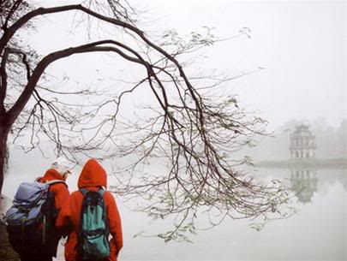
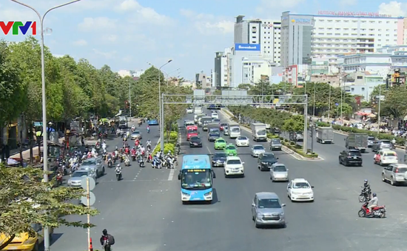
BÀI 8
EM CÓ BIẾT?
Sự phân hóa bốn mùa ở nước ta biểu hiện không rõ rệt lắm. Ở miền Bắc có đủ bốn mùa, tuy nhiên mùa xuân và mùa thu chí là những thời kì chuyển tiếp ngắn. Ở miền Nam hầu như nóng quanh năm, một năm phân làm hai mùa rõ rệt: mùa mưa và mùa khô.
HÀ NỘI TPHCM

Slide 21
BÀI 8
4
Luyện tập và vận dụng
a. Luyện tập
- Nguyên nhân: trong quá trình chuyển động quanh Mặt Trời, do trục Trái Đất nghiêng và không đổi hướng nên độ dài và thời gian ban ngày và ban đêm có sự thay đổi theo mùa.
- Biểu hiện: Ngày 22/6 nửa cầu Bắc đang là mùa nóng, có ngày dài đêm ngắn, cùng lúc đó nửa cầu Nam đang là mùa lạnh, có ngày ngắn đêm dài. Ngày 22/12 thì ngược lại.
Quan sát hình ảnh sau và kiến thức đã học, hãy trình bày hiện tượng ngày đêm dài ngắn theo mùa trên Trái Đất.

Slide 22
BÀI 8
4
Luyện tập và vận dụng
a. Luyện tập
Dựa vào kiến thức đã học, em hãy giải thích câu tục ngữ
Việt Nam:
“Đêm tháng năm chưa nằm đã sáng
Ngày tháng mười chưa cười đã tối”
- Vào khoảng tháng 5 âm lịch (nhằm tháng 6 dương lịch) là thời gian bán cầu Bắc ngả về phía Mặt Trời nhiều nhất nên các vùng ở Bắc bán cầu nhận được nhiều nhiệt nhất, (là mùa hạ) đồng thời, thời gian ban ngày kéo dài, đêm ngắn hơn (Đêm tháng 5 chưa nằm đã sáng).
- Vào khoảng tháng 10 âm lịch (nhằm tháng 11 dương lịch) là thời gian bán cầu Bắc chếch xa Mặt Trời nhất nên nhận được ít nhiệt (là mùa Đông), lúc này thời gian ban ngày rất ngắn, đêm kéo dài (Ngày tháng 10 chưa cười đã tối).

Slide 23
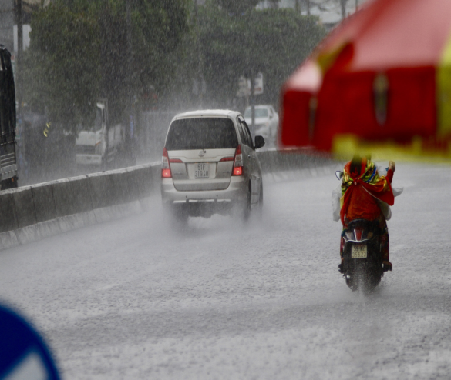
BÀI 8
4
Luyện tập và vận dụng
b. Vận dụng
Địa phương em đang sinh sống mỗi năm có mấy mùa? Đó là những mùa nào? Thời gian mỗi mùa thường kéo dài khoảng mấy tháng?
TPHCM có 2 mùa là mùa mưa và mùa khô. Mùa mùa mưa từ tháng 5 đến tháng 10 kéo dài 6 tháng, mùa khô từ tháng 11 đến tháng 4 năm sau, kéo dài 6 tháng.

Slide 24
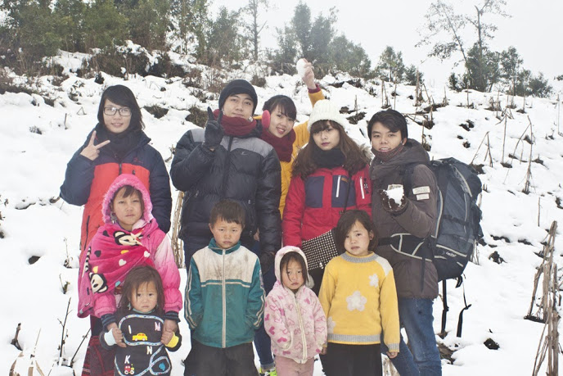
BÀI 8
4
Luyện tập và vận dụng
b. Vận dụng
Tài liệu được chia sẻ bởi Website VnTeach.Com
https://www.vnteach.com
Nghỉ hè năm nay, bố cho An đi du lịch ở Ô-xtrây- li-a. An không hiểu sao bố lại dặn chuẩn bị nhiều đồ ấm để làm gì? Em hãy giải thích cho An.
Do Việt Nam ở bán cầu Bắc còn Ô-xtrây- li-a ở bán cầu Nam nên mùa ở hai bán cầu diễn ra ngược nhau, Việt Nam là mùa hè thì Ô-xtrây- li-a là mùa đông nên cần trang bị đồ ấm.

